Slide 1
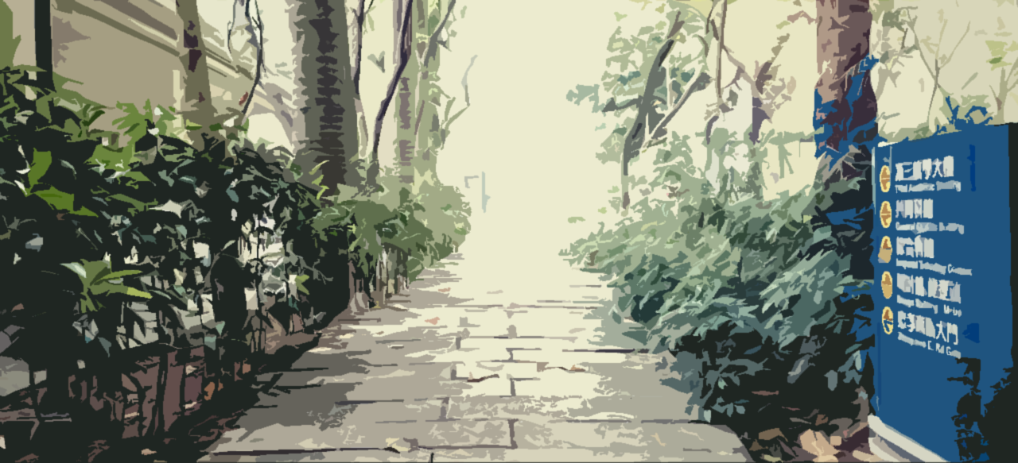

北科小角落

Slide 2
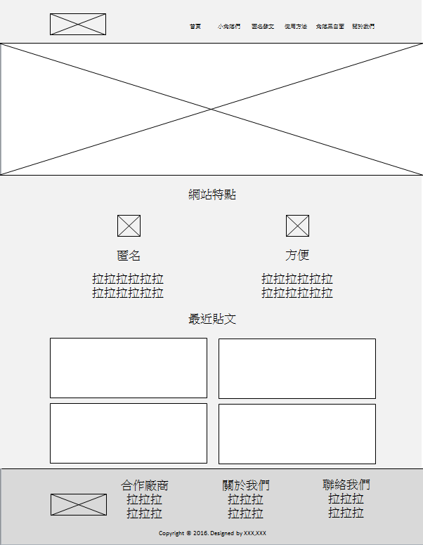
1
主導覽列
首頁
首頁形象
1
網頁LOGO
2
網站性質ICON
2
網站性質介紹
顯示新貼文
1
額外功能導覽

Slide 3
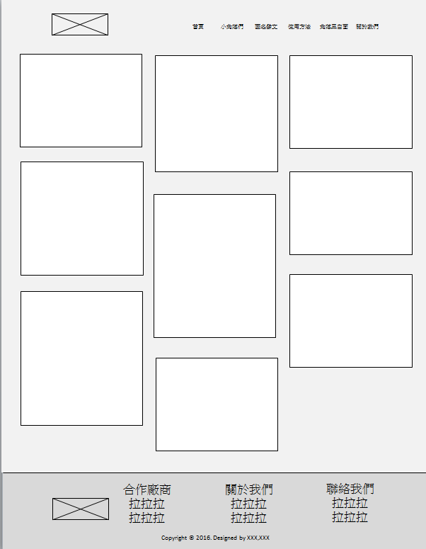
1
主導覽列
小角落們
1
網頁LOGO
顯示新貼文
1
額外功能導覽

Slide 4
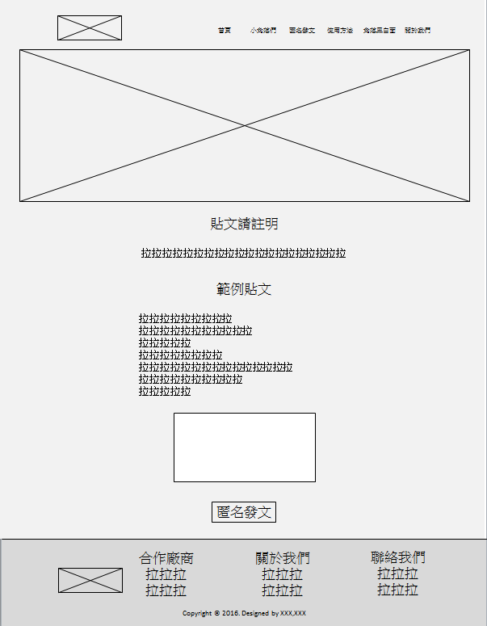
1
主導覽列
匿名發文
匿名發文形象
1
網頁LOGO
貼文介紹
發表貼文
1
額外功能導覽

Slide 5
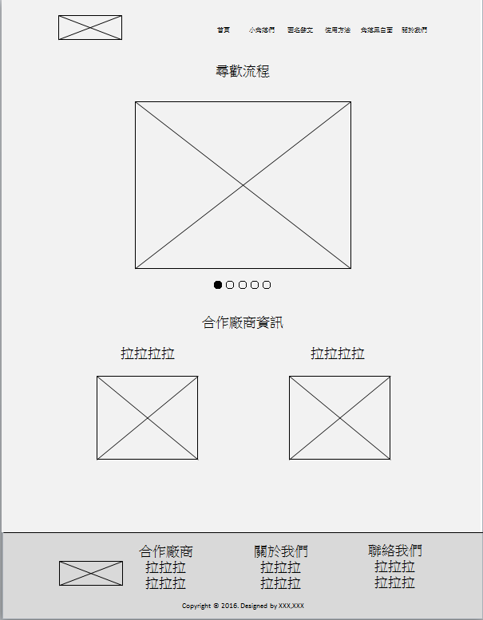
1
主導覽列
使用方法
1
網頁LOGO
2
合作廠商LOGO
使用方法導覽
2
1
額外功能導覽

Slide 6
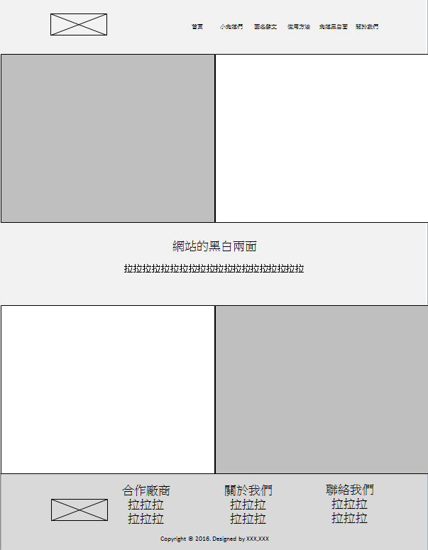
1
主導覽列
角落黑白面
形象設計
1
網頁LOGO
黑白兩面
1
額外功能導覽

Slide 7
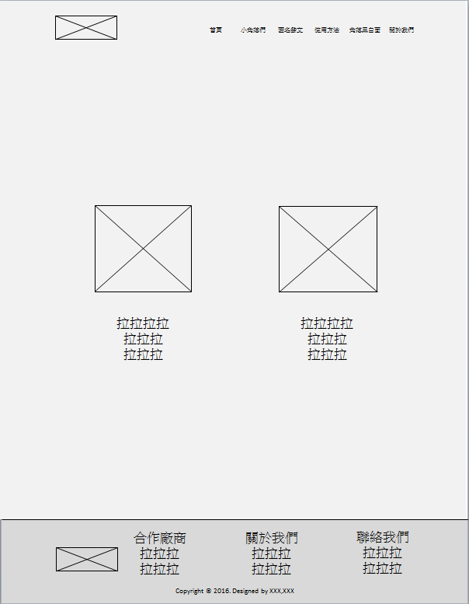
1
主導覽列
關於我們
1
網頁LOGO
2
大頭貼
2
自我介紹
1
額外功能導覽

Slide 8
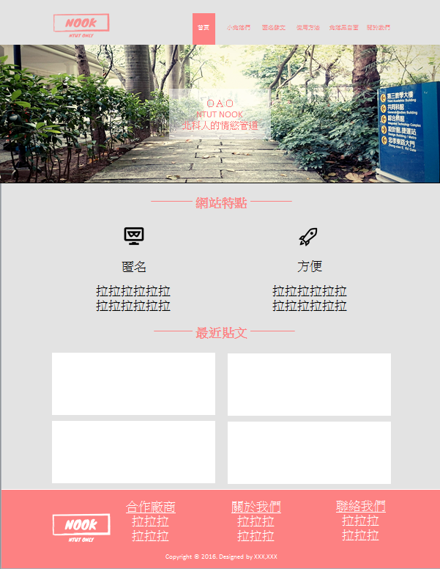


1
色彩
R:253, G:129, B:130
此顏色比較有新鮮感，讓人有著想交朋友的感覺。
2
LOGO
用簡潔有力的框配上Q版字型，表現出輕鬆活潑的意象。
3
ICON
簡單明瞭的圖示，讓人一目瞭然網站的特性。

